Slide 1
ITSS (Infection Transmise Sexuellement ou le Sang)
Pojet B
Fait par Matis DeBlois

Slide 2
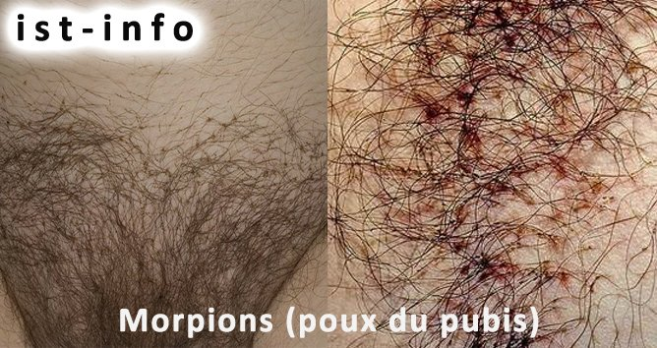
Phtirius pubis
Morpilons
Poux de pubis
Phtirius pubis
Arthropode
Picotement
Crème, lotions ou shampoings

Slide 3
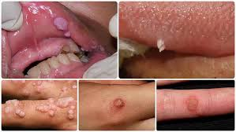
VPH
VPH
Virus du papillome humain
Papillomavirus humain
Virus
Bouton sur le corps et sur le sexe
Cryothérapie(azote liquide),creme

Slide 4
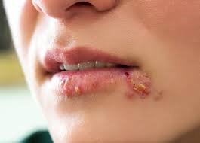
VHS-2
VHS-2
Herpès génital
Virus Herpes Simplex
Virus
Bouton et infection sur le corp
Antiviraux

Slide 5
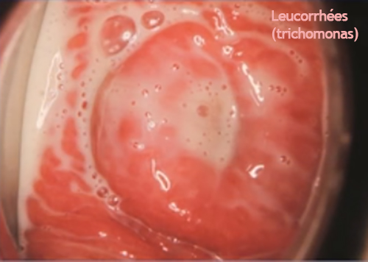
Trichomonas vaginalis
Trichomonas vaginalis
Trichomonase
Vaginite
Liquide blanc
Antibiotique

Slide 6
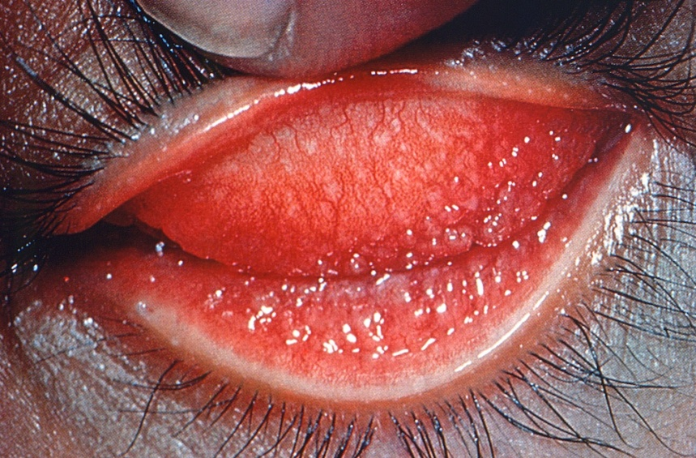
Chlamydia trachomatis
Chlamydia
Chlamydios egénital
Chlamydia trachomatis
Yeux très rouge avec des boutons
Antibiotique

Slide 7
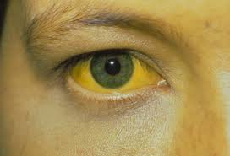
VHB
VHP
Hépatite B
Virus
Gonorrhée
Jaunissement de la peau
Antibiotiques

Slide 8
VIH
VIH
Sida
Virus de l’immunodéficience humaine
Fièvre, perte de poids, diarrhée
Trithérapie

Slide 9
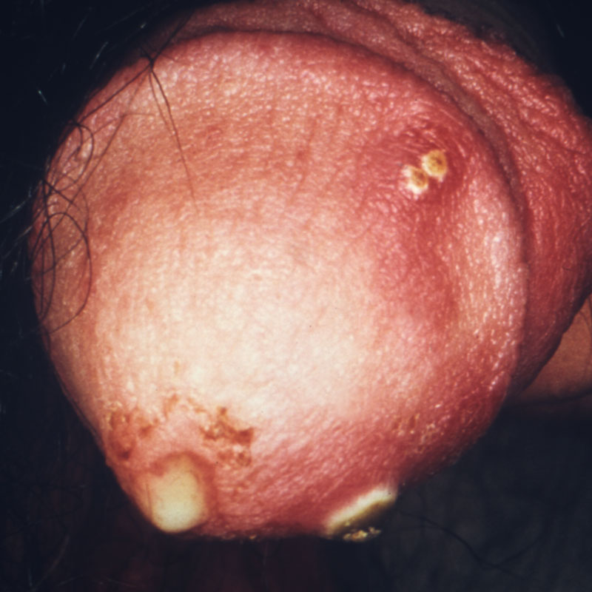
Neisseria gonorrhoeae
Neisseria
Gonorrhée gonorrhoeae
Rogne des monères
Bouton blanc sur le pénis
Antibiotiques

Slide 10
Treponema pallidum
Treponema pallidum
Règne de monères
Syphilis
Tache rouge (bouton) sur le gland
Antibiotiques

